Slide 1
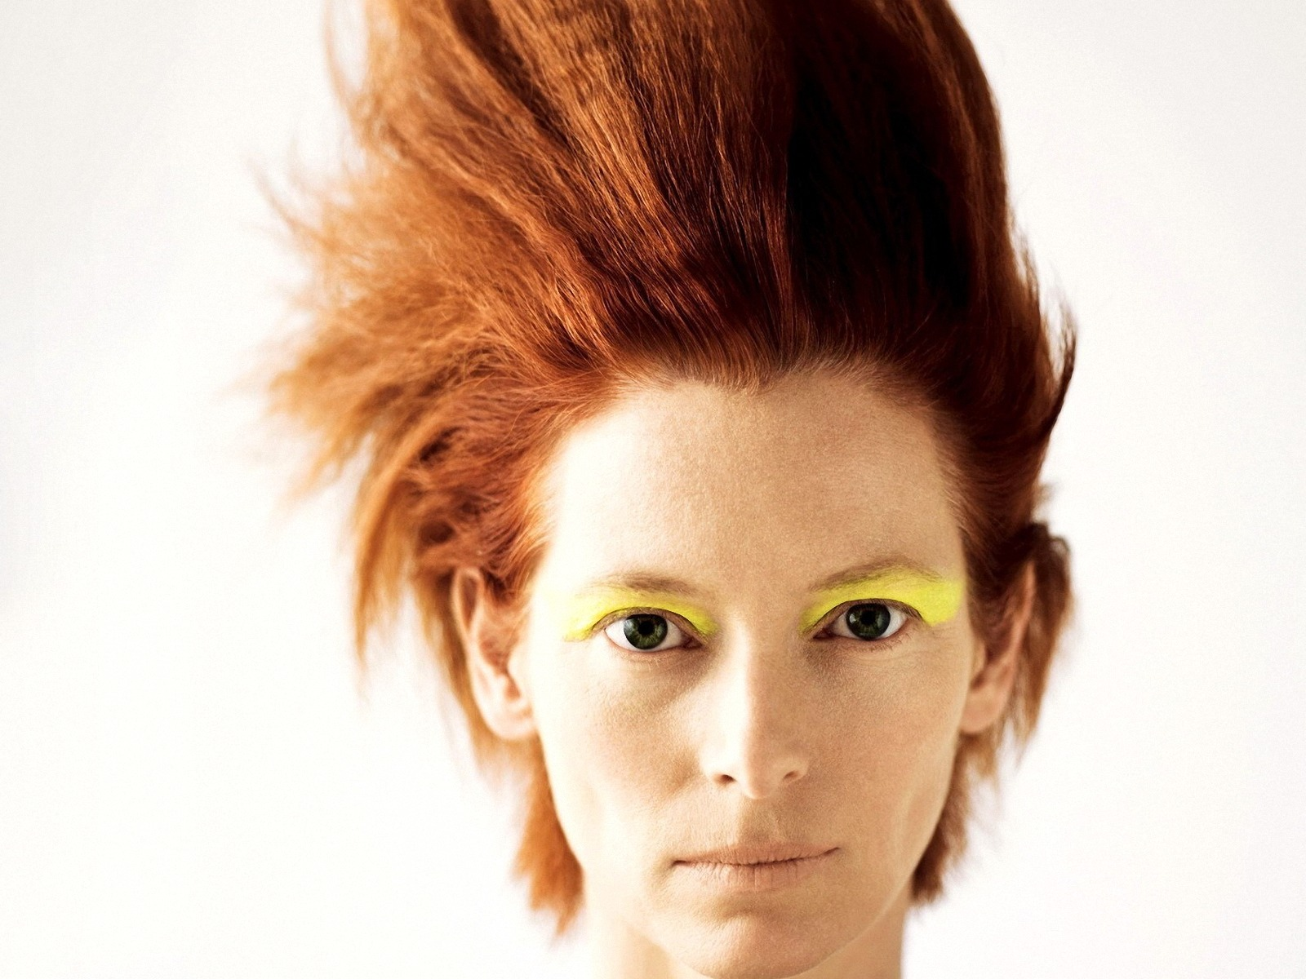
Defeito De Fábrica?
Pastoral Estudantil APV
Pr. Acílio Garcia
Notes:
www.4tons.com
Pr. Marcelo Augusto de Carvalho
Cirurgias plásticas – hoje vamos falar sobre o que mais incomoda a maioria das pessoas – a aparência.

Slide 2
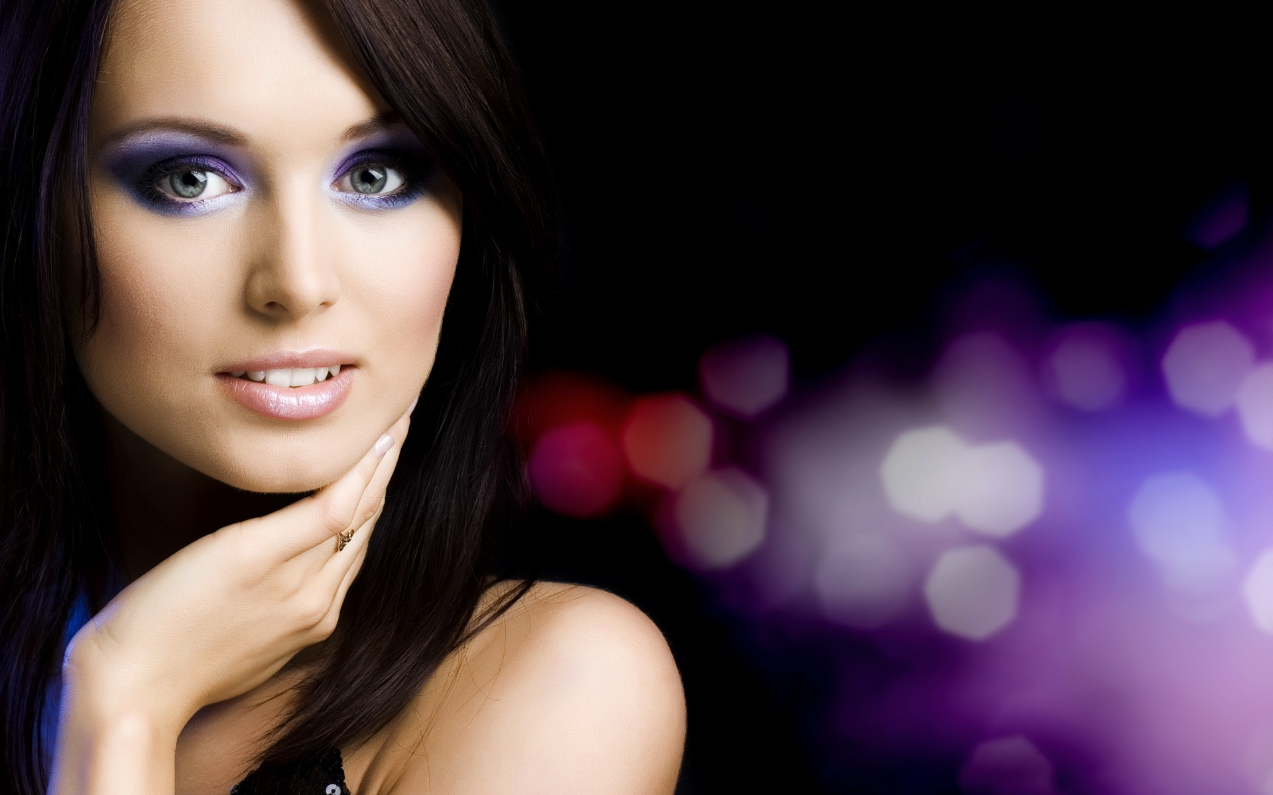
“A beleza é enganosa,
e a formosura é passageira;
mas a mulher que teme o Senhor
será elogiada.”
Provérbios 31:30
Notes:
A bíblia sempre falou sobre beleza. A busca pela beleza não é nada novo.
Não é nova a ideia de que a beleza passa. Os anos voam e a gravidade tem seu jeito de envelhecer qualquer rosto ou corpo.
Mas se seguirmos a perspectiva bíblica de beleza, vamos encontrar a verdadeira felicidade e satisfação para nossa vida.

Slide 3
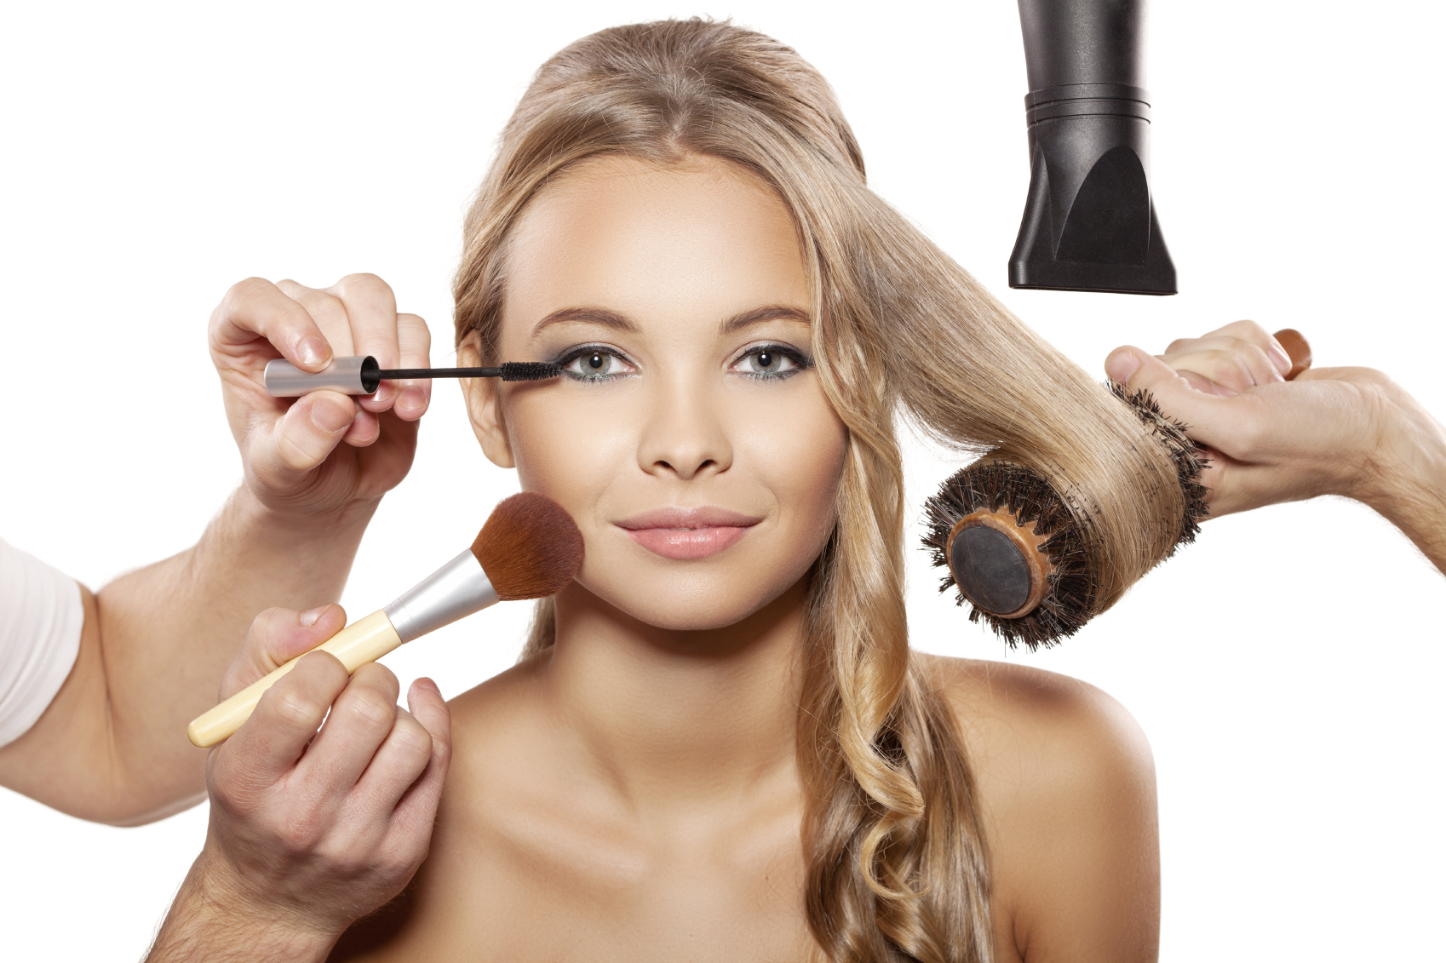
Notes:
Quão longe você iria para ficar mais bonito(a)?
O Que você seria capaz de fazer para melhorar a sua beleza?
Nos dias atuais, em nossa sociedade materialista e consumista, ser bonita significa ter um corpo sarado e um palmo de rosto harmonioso e proporcional. Preferivelmente sem rugas, independente da idade. Custe o que custar...

Slide 4

Andressa Urach
Notes:
Ela havia sido ex-dançarina do Latino.
Para ser dançarina, o corpo já deve ser muito TOP
Desde jovem valorizou a beleza e aprendeu a tirar vantagens dela.

Slide 5

Notes:
Acabou saindo e foi fazer um ensario fotográfico para o Paparazzo em 2012
Também posou para a revista “Sexy”
Participou do concurso Miss bumbum e ficou em segundo lugar nesse mesmo ano

Slide 6

Notes:
Foi considerada uma das Musas das Olimpíadas 2012 em Londres, com uma beleza considerada pela crítica como exuberante.
Tanto o rosto como corpo, sempre em forma seguindo as regras da beleza.

Slide 7
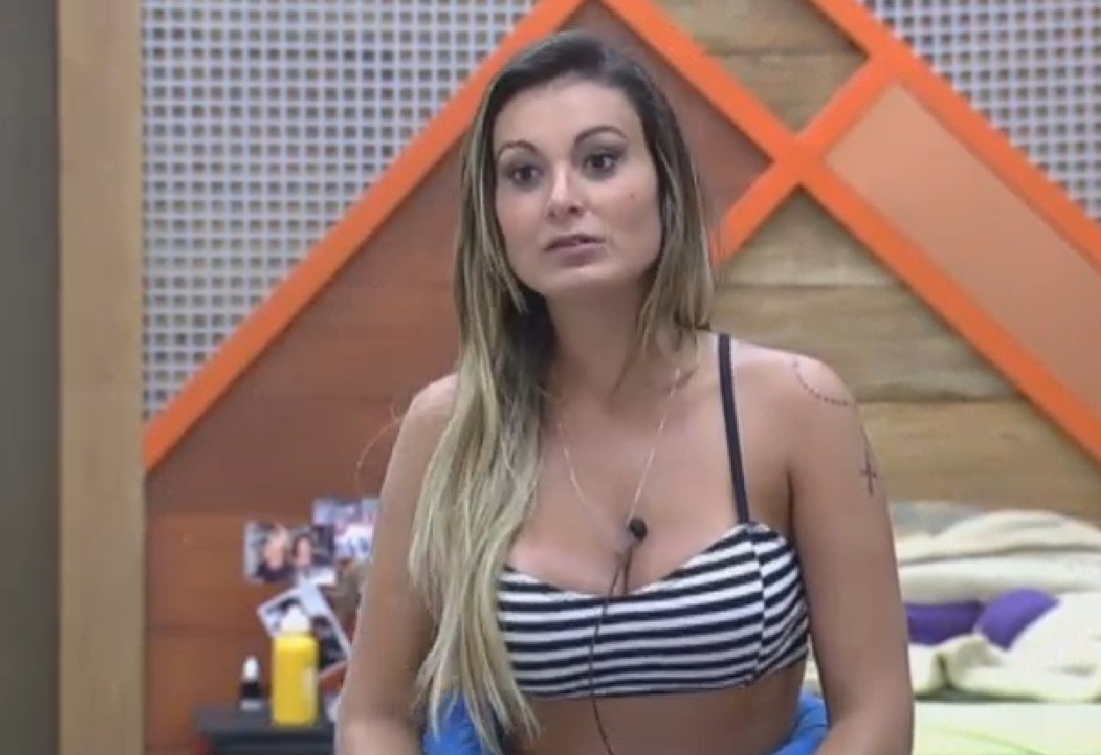

Notes:
Participou do show “A Fazenda” exibindo a beleza que ela tinha a todo país.
Pode ser definida como o padrão de beleza, para muitas pessoas.
Segura aí a história dela, que já vamos voltar para ela.

Slide 8

Qual é o padrão
de beleza?
Notes:
Ou seria melhor perguntar, será que existe um único tipo de beleza?
Será que todas as mulheres e também os homens devem correr atrás do manequim perfeito, para serem felizes nos dias de hoje?
Qual é o padrão de beleza?

Slide 9
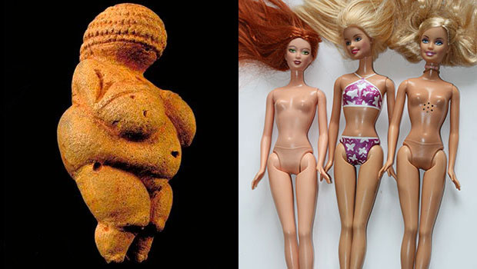
Como foi que saímos disso…
…e chegamos nisso?
Notes:
Durante a história da humanidade, a beleza SEMPRE mudou seu conceito.

Slide 10
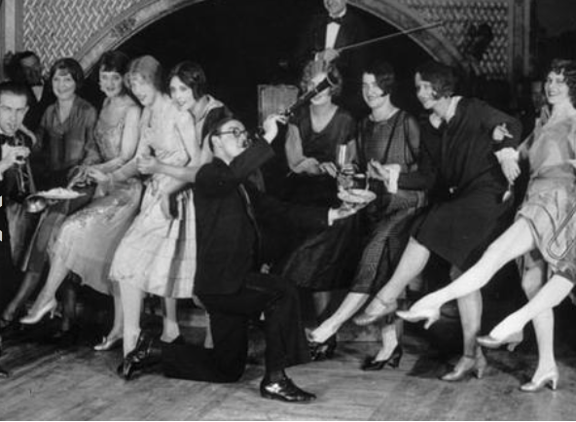
1920’s
Notes:
Esse era o padrão na década de 20, a quase 100 anos atrás.
O corpo deveria estar quase completamente coberto, todo foco da beleza era o rosto.
Começava a surgir a indústria do filme que valoriza muito mais o corpo do que a beleza da face

Slide 11
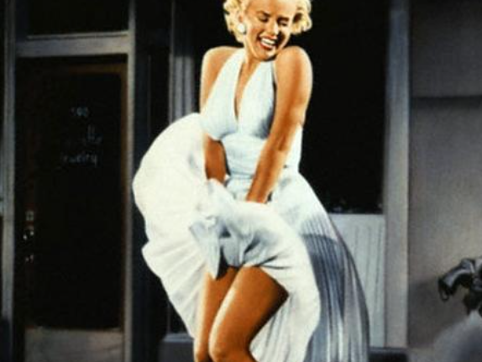
1950’s
Notes:
Essa é a famosa beleza da década de 50, os banheiros com melhores iluminações começaram a revelar imperfeições da acne e outros detalhes.
Começaram então a inventar as primeiras “limpezas faciais”.
A Marilyn Monroe como é vista em suas fotos, não parece ser a magrela dos nossos dias de longos cabelos. Muito provavelmente ela tivesse liberdade de comer mais do que qualquer modelo de hoje.

Slide 12
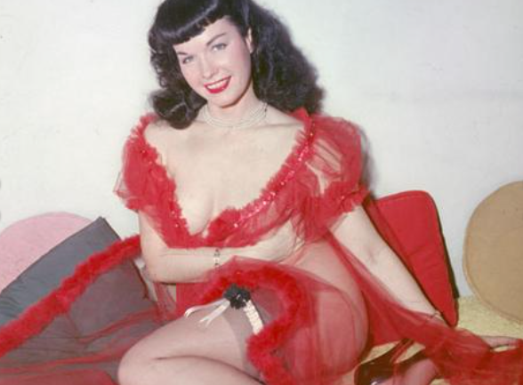
1950’s
Notes:
Betty Page, também da década de 50, ficou conhecida como a “Rainha das Curvas”.
Seus cabelos brilhosos e franja eram mais valorizados.
Esse era o padrão de beleza dessa época.

Slide 13
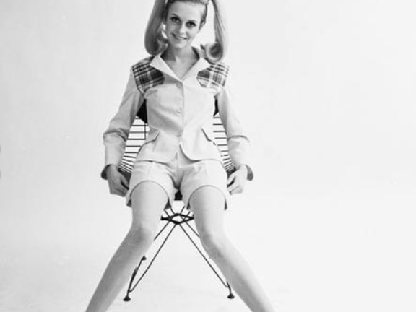
1970’s
Notes:
Na década de 60 e 70, a mulher começa a perceber que pode mudar a beleza de dentro para fora.
As primeiras dietas começam a fazer sucesso entre as mulheres, como forma de melhorar a aparência.

Slide 14
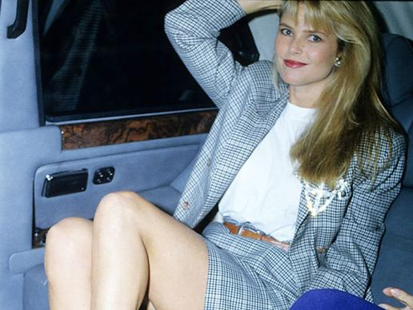
1980’s
Notes:
Pro final dos anos 80, a mulher foca muito no cabelo e maquiagens como forma de melhorar a aparência.
Qualquer mulher poderia investir um pouco e melhorar o visual.

Slide 15
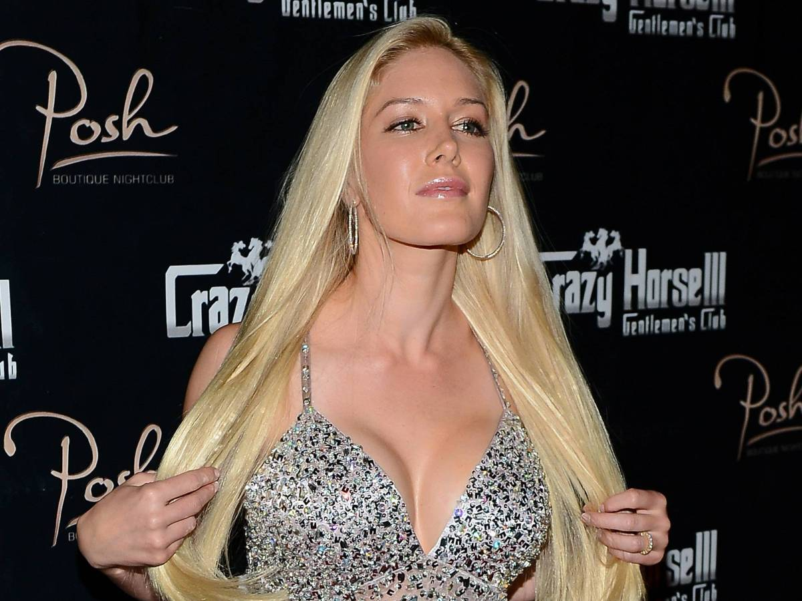
1990’s
Notes:
A década de 90 deixou claro que “Se você nasceu com algum defeito, hoje tem apossibilidade de consertá-lo”.
Famosos começam a gastar milhares e milhões em cirurgias plásticas e a indústria da beleza explode em crescimento.

Slide 16
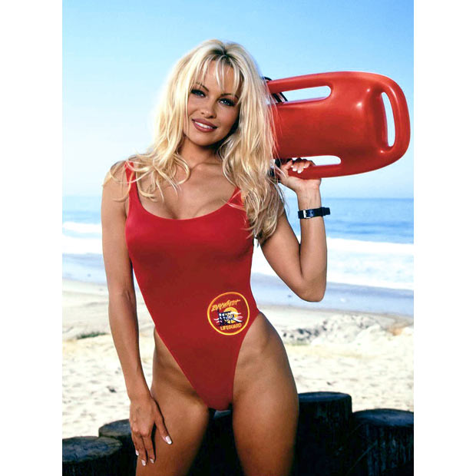
1990’s
Notes:
A Pamela Anderson ditou o modelo de beleza da década de 90 – corpo fino e busto valorizado.
A partir dessa década, a mulher começou a enfrentar um padrão impossível de ser alcançado.
Nenhuma mulher “normal” conseguiria alcançar esses modelos impostos pela TV.
Desde então, a corrida da pessoa “normal” atrás dos modelos da mídia tornou-se uma corrida inútil

Slide 17
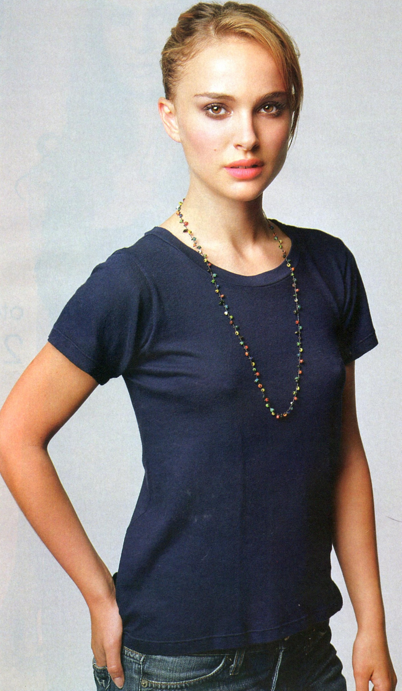
2000’s
Notes:
Na década passada, de 2000, esse foi o esteriótipo magrelíssimo da moda.
Esse é o modelo que está plantado na sua mente, neste momento.

Slide 18
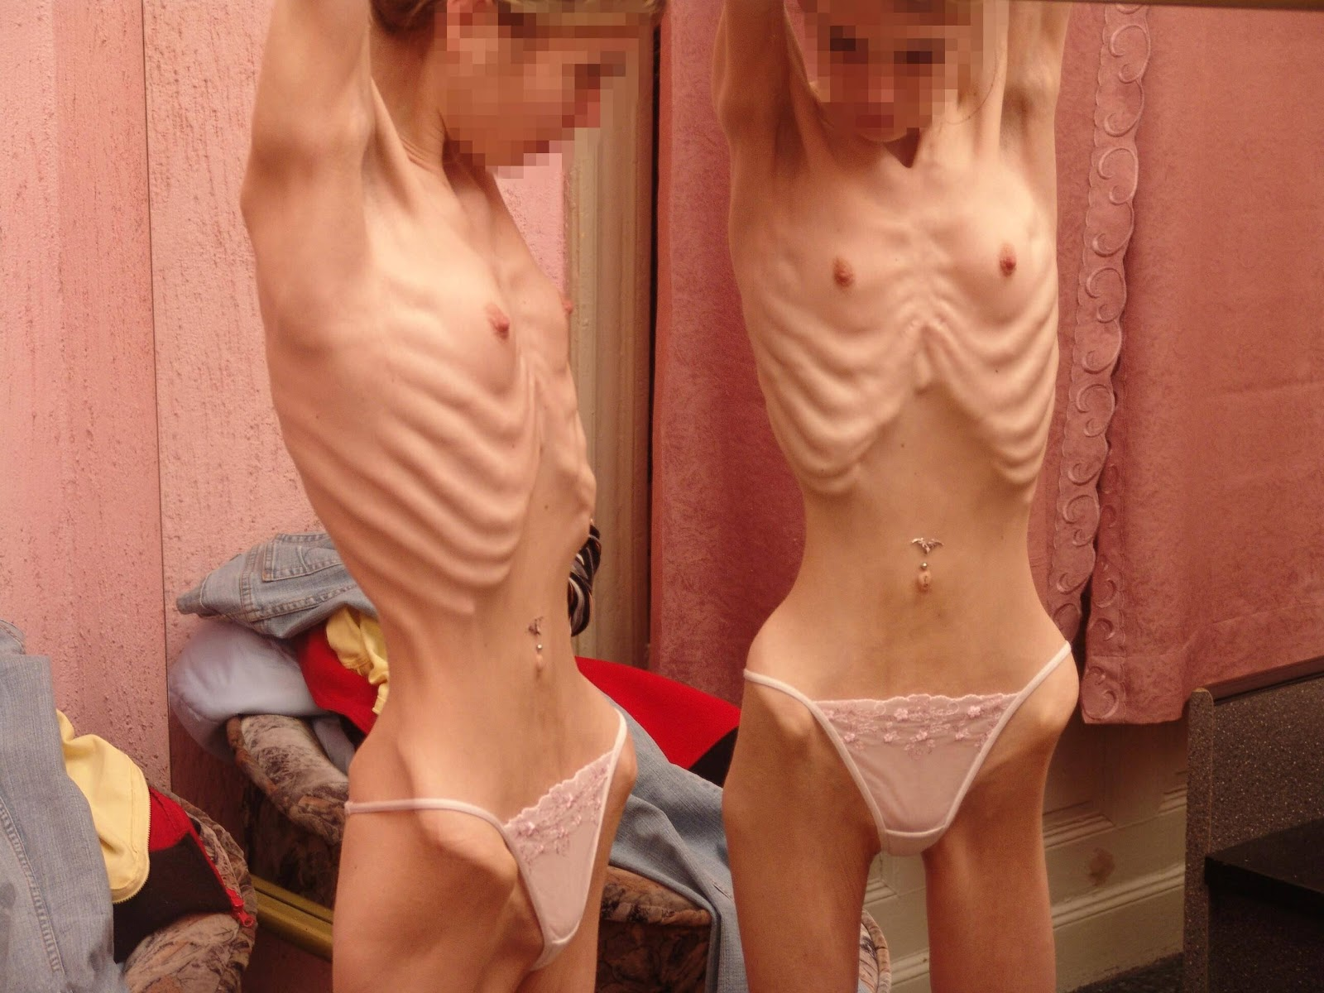
2000’s
Notes:
Essa foi a era da anorexia. Cada vez mais a regra era= não comer!

Slide 19
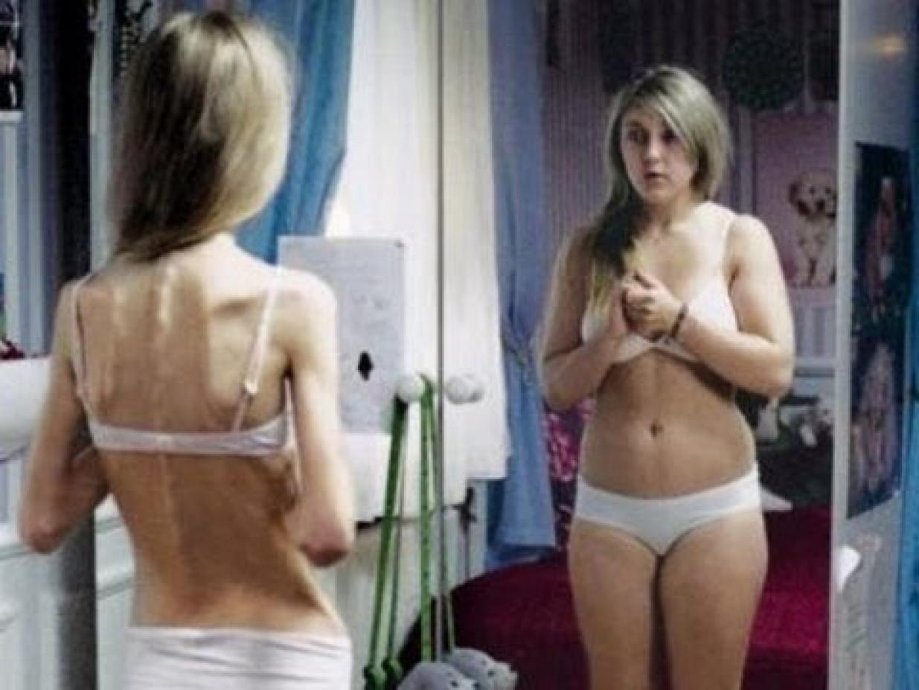
Notes:
Além de a mulher estar já magra demais, ela se enxerga como gorda.
Esse tipo de pensamento ainda assombra a maior parte das mulheres
Na mente da maioria das pessoas está um grande sentimento de frustração!
Quem acha que está gordo quer emagrecer, quem está magro não está contente.
Muitos problemas de depressão e transtornos estão intimamente ligados

Slide 20
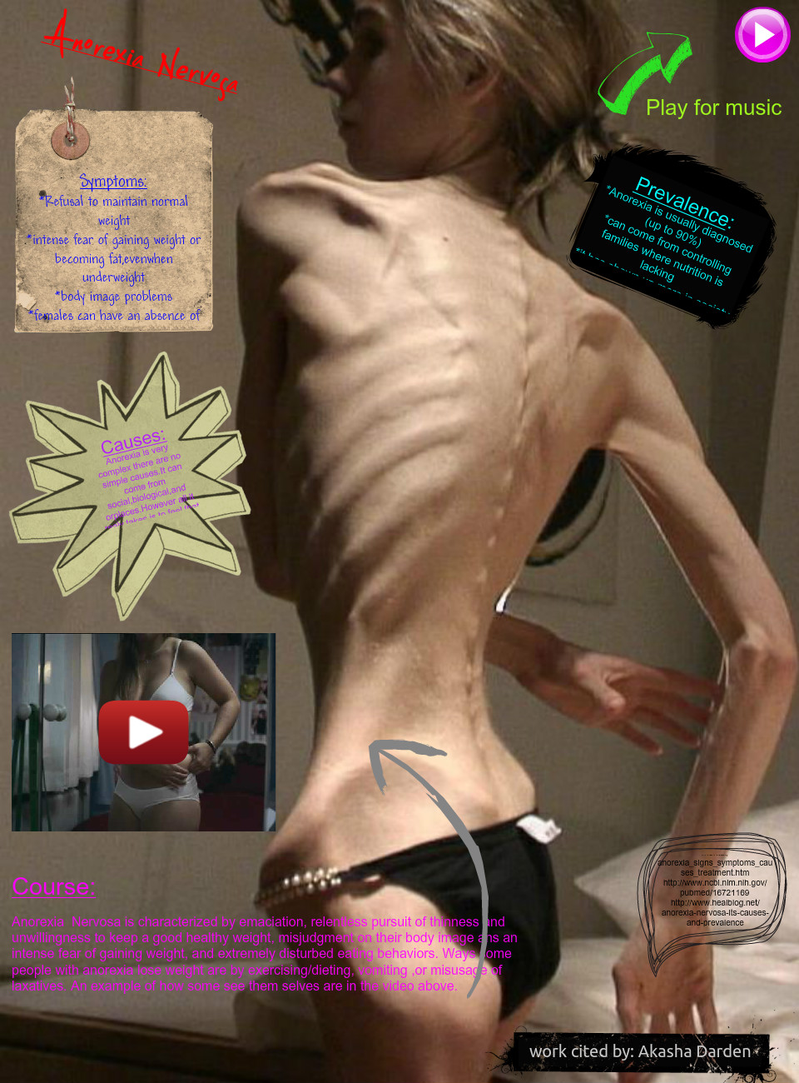
Notes:
Agora pare.
Dá uma olhadinha nessa foto aqui.
Pense um pouco: Será que é possível atingir um padrão de beleza?
Vai chegar o dia que alguém poderá dizer: estou na moda e estou feliz?

Slide 21
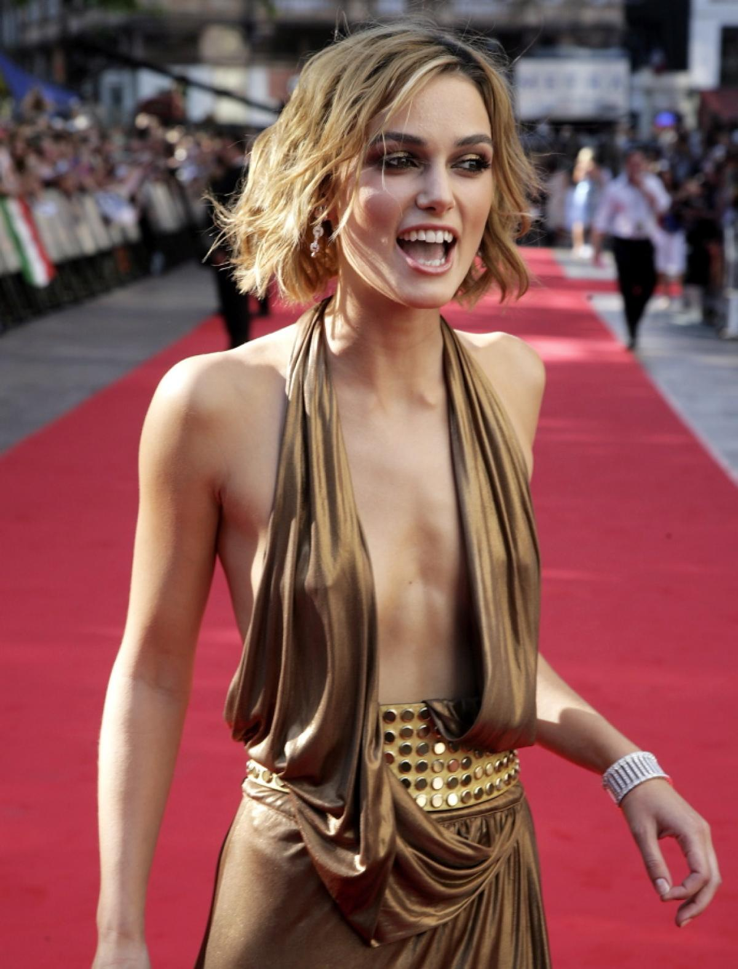
Keira Knightley
modelo francesa
Notes:
Na frança, começam a se criar leis proibindo dietas que levam à desnutrição.
A situação estava tão feia que o próprio governo começou a ficar preocupado

Slide 22
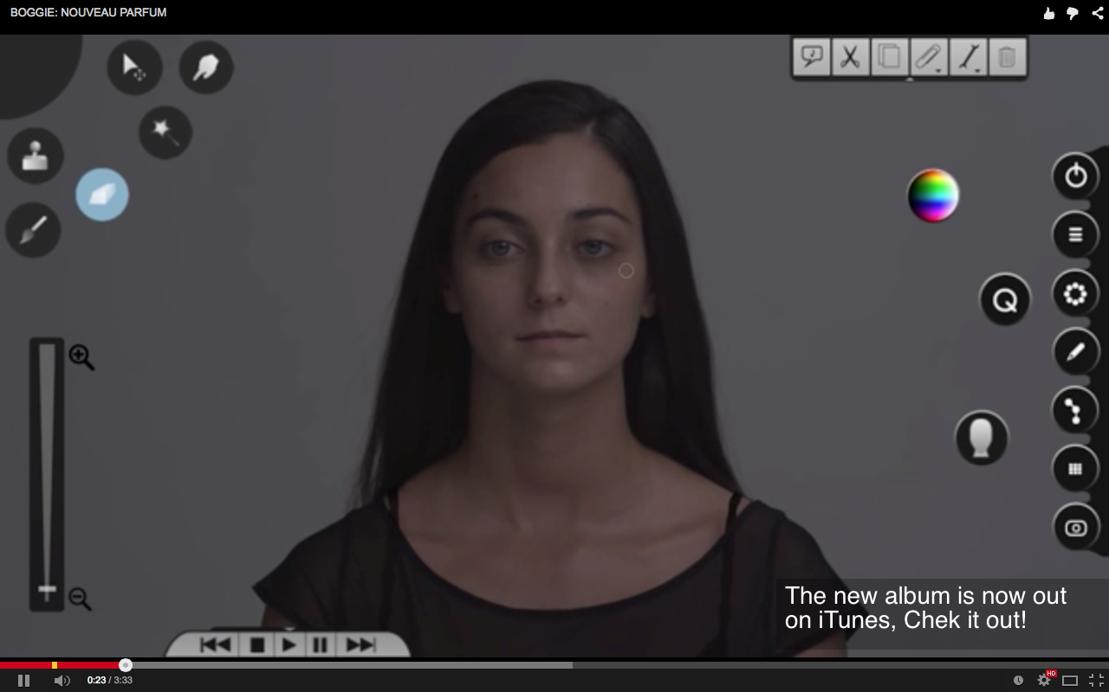
Notes:
Lembra-se do vídeo que bombou ano passado da Boogie?
Nesse video ela mostra como a indústria produz os modelos irreais, que todas as pessoas devem tentar seguir.
Qual é o padrão de beleza?
O Que você deve seguir para ser feliz com o seu corpo?

Slide 23
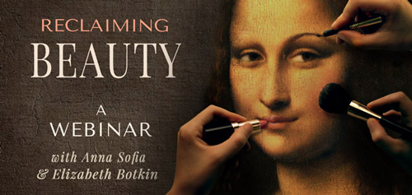
Notes:
Você acha que algum dia vai conseguir seguir o padrão de beleza imposto?
Quero te mostrar hoje uma mulher muito bonita.
Ela é para muitos, o padrão de beleza que existe no Brasil →

Slide 24
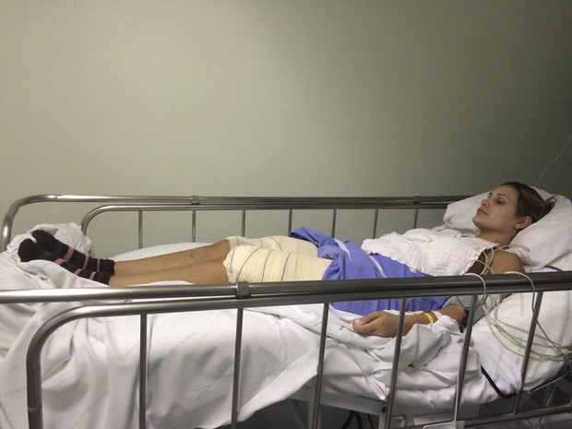
Andressa Urach
Notes:
Essa aqui é a nossa modelo.
Posou para várias revistas, foi dançarina, modelo, miss, e hoje paga o preço dessa corrida atrás do vento!

Slide 25
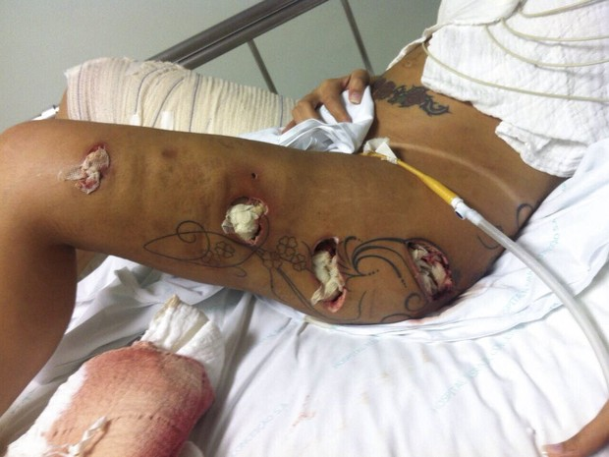
Notes:
Dá uma olhada nisso e agora pense:
Vale a pena correr atrás disso?
Achava que estava fina demais, e precisava engrossar.
Hoje ainda corre sérios riscos de saúde por isso.

Slide 26
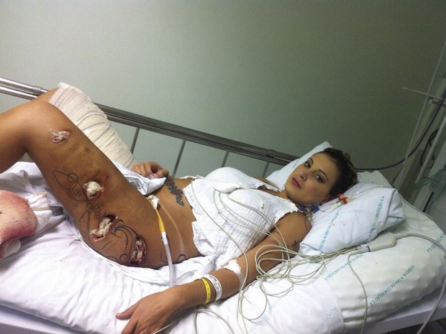
Notes:
Aí está o modelo de beleza atual.
Alguém que buscou até conseguir ser o padrão de beleza da sociedade brasileira.

Slide 27
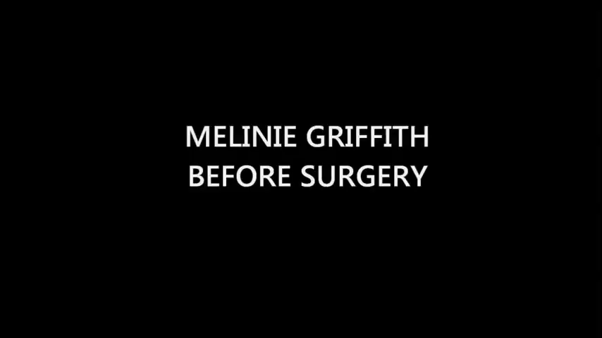
Notes:
O Que a mídia não divulga é que milhares de cirurgias estéticas simplesmente não dão certo
Esse vídeo exemplifica exatamente isso, o antes e o depois de uma mulher linda, que não estava satisfeita com a sua beleza

Slide 28

1 Pedro 3:3-4
“O vosso adorno não seja o enfeite exterior, como as tranças dos cabelos, o uso de jóias de ouro, ou o luxo dos vestidos, mas seja o do íntimo do coração, no incorruptível traje de um espírito manso e tranqüilo, que és, para que permaneçam as coisas”
Notes:
Precisamos aceitar nossa individualidade e, ao aceitarmos essas características típicas, aprendemos a equilibrar nossa maneira de ser.
Se seguirmos esse princípio bíblico, nossa beleza será muito maior que os modelos atuais da sociedade.
Se ficarmos com o ensino bíblico, seremos eternamente felizes.

Slide 29

1 Coríntios 15:52-53
“num momento, num abrir e fechar de olhos, ao som da última trombeta. Pois a trombeta soará, os mortos ressuscitarão incorruptíveis e nós seremos transformados...
Notes:
Naquele dia, que Jesus voltar, Ele dará a cada um de nós um corpo perfeito, que nunca envelhecerá

Slide 30

1 Coríntios 15:52-53
… Porque os nossos corpos terrenos, os que temos agora e que são mortais, precisam ser transformados em corpos celestiais, que não podem perecer, mas viverão para todo o sempre.”
Notes:
Confie nEle, busque nEle a verdadeira alegria.
A beleza que esse mundo oferece, é muito pouco.
Siga a Cristo. Ele te dará um corpo perfeito para toda eternidade!

